Slide 1
Análisis cuantitativo de los discursos de los candidatos a Presidente en la SRA
Trabajo realizado por Carlos Suppo

Slide 2
En el marco de la ExpoRural23, los principales candidatos a presidir el país a partir del 10 de diciembre presentaron sus propuestas ante la Sociedad Rural Argentina (SRA). En dicho encuentro, realizado el día lunes 24 de julio, participaron Sergio Massa de Unión por la Patria, Horacio Rodríguez Larreta y Patricia Bullrich de Juntos por el Cambio, Javier Milei de la Libertad Avanza y Juan Schiaretti de Hacemos por Nuestro País. Nuestro trabajo fue analizar los discursos y extraer las palabra mas mencionadas por los candidatos para luego poder hacer un respectivo análisis. También, a partir de los gráficos, se puede observar la comparación de ciertas palabras que para nosotros eran claves para el publico presente. Debemos advertir, que se tomo en cuenta los discursos de los cuatro candidatos con mayor intención de voto, esto quiere decir, que el discurso de Juan Schiaretti no fue tenido en cuenta.

Slide 3
Procedimiento y programas utilizados
Se busco el link de los discursos de los candidatos en YouTube. Por ejemplo, aquí esta el discurso de Sergio Massa: https://www.youtube.com/watch?v=L9EAAwcpKEE&t=1102s&ab_channel=SergioMassa
Luego se utilizo el siguiente programa para conseguir la transcripción de dicho discurso: https://www.downloadyoutubesubtitles.com/
Una vez obtenida la transcripción en formato .txt, se acomodo el texto borrando los párrafos y espacios en blanco innecesarios con el siguiente programa: https://pinetools.com/es/eliminar-saltos-linea
Con el texto en condiciones, se creo un script de Python que nos retornaba un diccionario ordenado de mayor a menor, con las palabras mas mencionadas y la cantidad de veces (clave => valor)

Slide 4
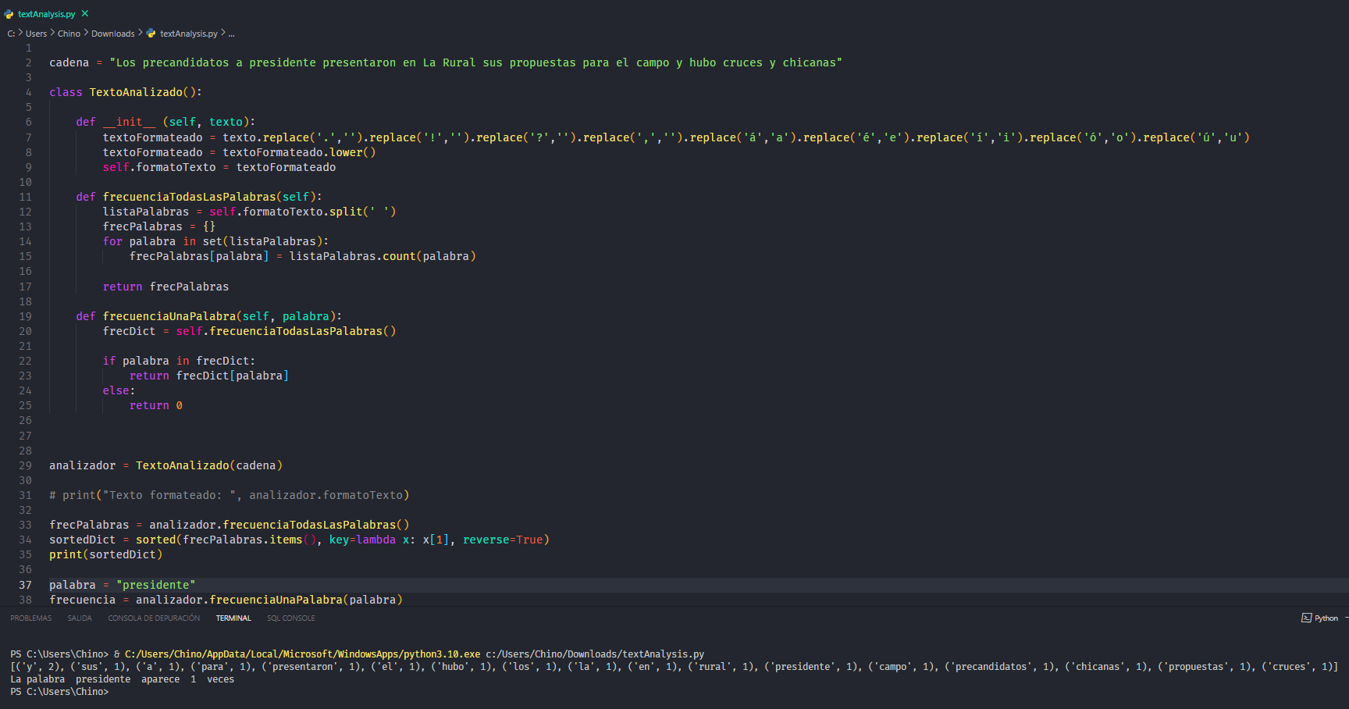

Slide 5
Una vez obtenido y filtrado las palabras que NOSOTROS considerábamos mas importantes, se pasaron los datos obtenidos a un libro de Excel. Se realizo una hoja por cada candidato para obtener mejores resultados y un análisis limpio.
Con la tabla de datos ya realizada, pasamos a graficar esos datos con el programa Cognos Analytics de IBM, realizando un grafico denominado “Nube de Palabras” para cada uno de los candidatos.
Por ultimo, se realizo un grafico de columnas comparando palabras clave vs cantidad de veces que la dijeron los candidatos, también usando el programa Cognos Analytics.
LOS RESULTADOS EN FORMA GRAFICA FUERON LOS SIGUIENTES:

Slide 6
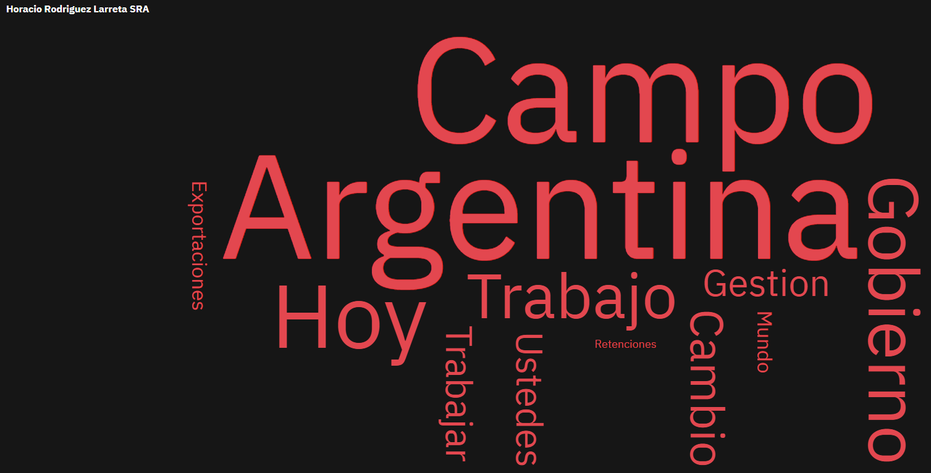
Palabras mas mencionadas por Horacio Rodríguez Larreta (JxC)

Slide 7
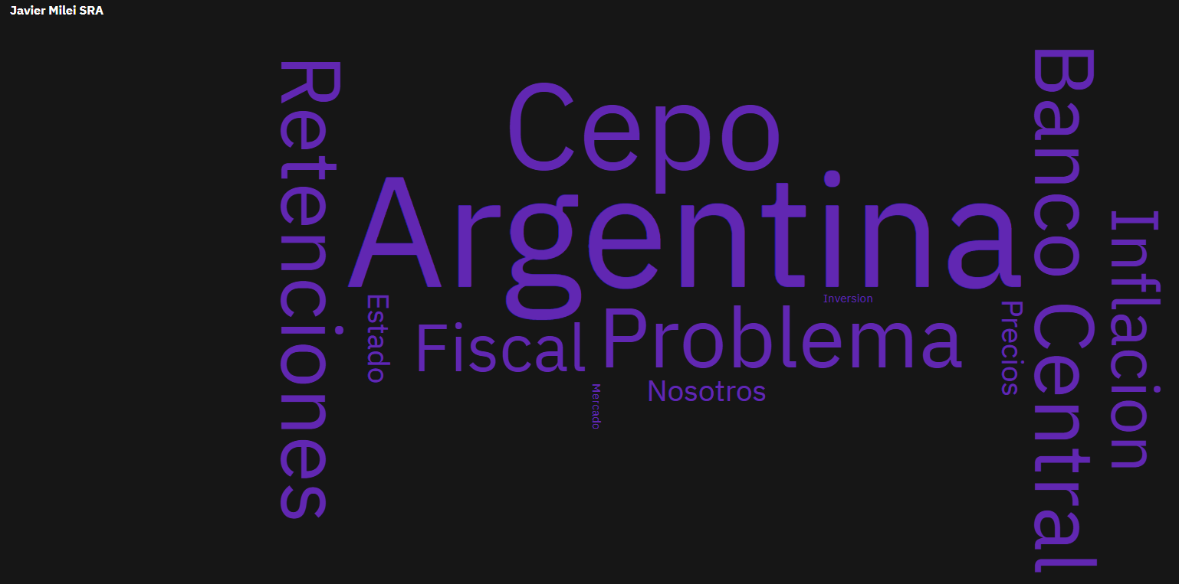
Palabras mas mencionadas por Javier Milei (LLA)

Slide 8
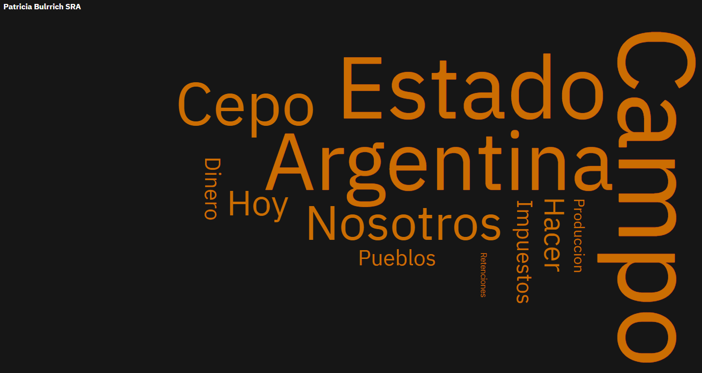
Palabras mas mencionadas por Patricia Bullrich (JxC)

Slide 9
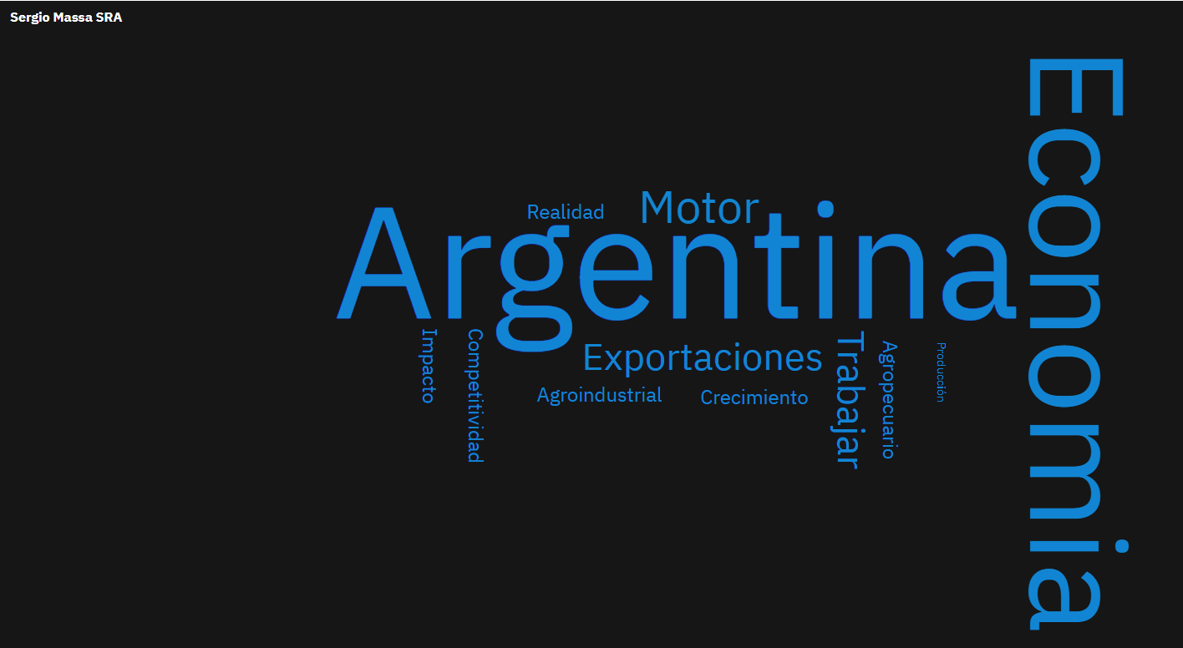
Palabras mas mencionadas por Sergio Massa (UxP)

Slide 10
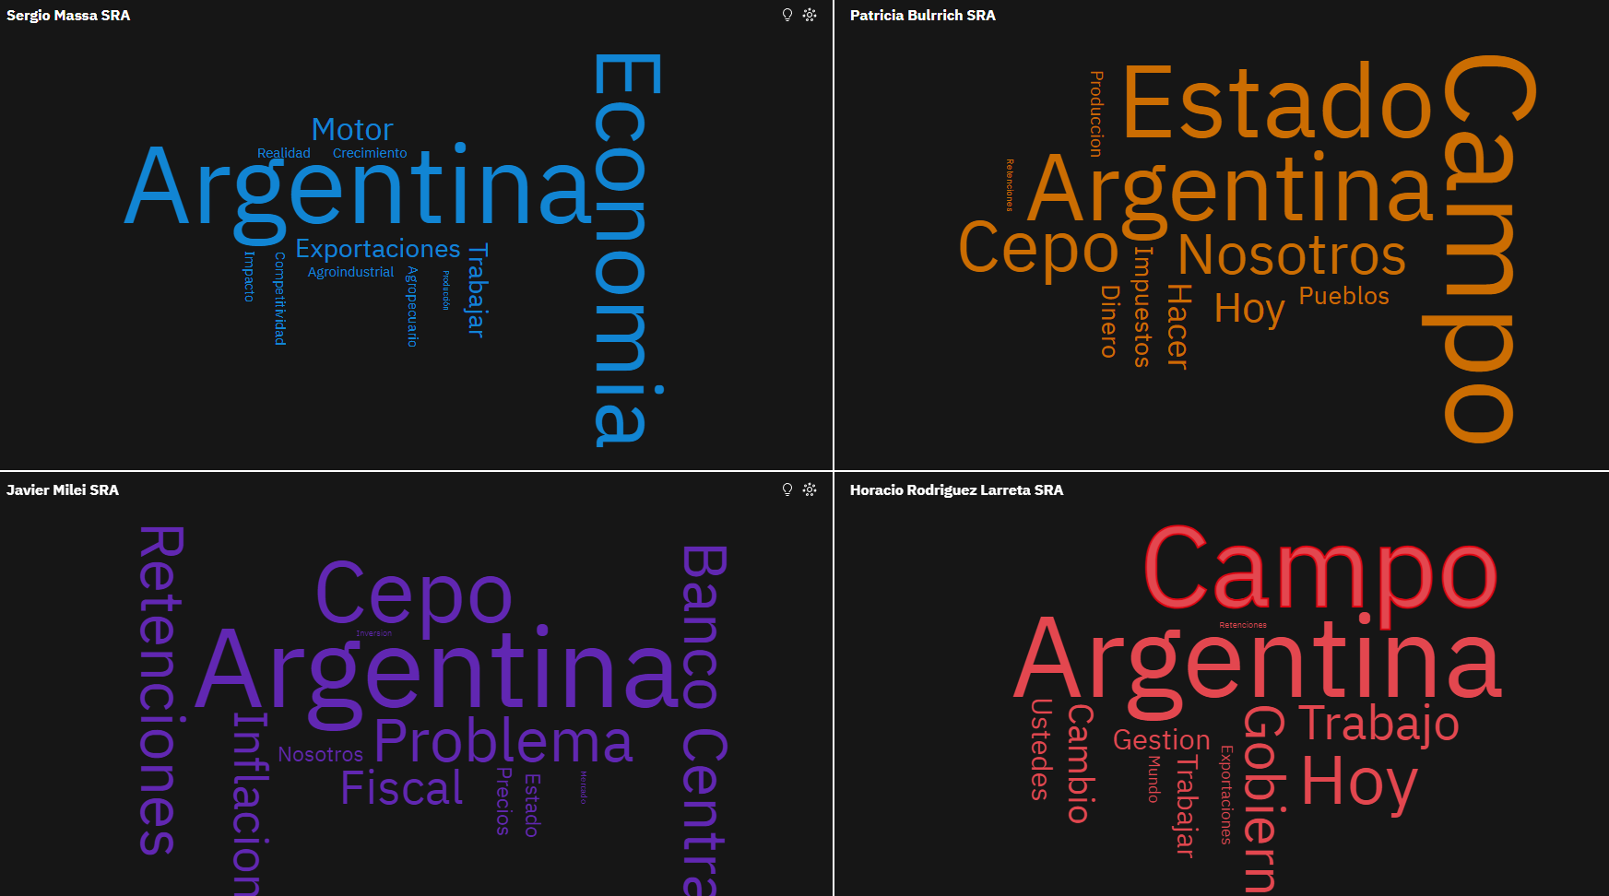
Grafico de comparación por candidatos

Slide 11
Análisis de los gráficos obtenidos – Parte 1
En todos los casos podemos ver como la palabra “Argentina” es una de las mas mencionadas en todos los candidatos. Tanto Milei como Bullrich tienen varias menciones de “Cepo”, direccionando su discurso hacia una de las políticas económicas que aplica el peronismo mas criticada por el sector rural. Milei realiza un discurso mucho mas económico, mencionando muchas veces “Cepo”, “Banco Central”, “Retenciones” e “Inflación” entre otras, palabras que tienen cierto arraigo con el sector agro. Bullrich también menciona muchas veces “Cepo”, pero es superada por “Estado” y “Campo”; la primera tiene que ver con que el discurso menciona la cantidad de cambios que haría en el Estado una vez que ella sea elegida, y la segunda, da la sensación que la repitió muchas veces por donde estaba exponiendo el discurso (no tiene otra lógica). Larreta, al igual que Bullrich, menciona mucho “Campo”, pero el Jefe de Gobierno porteño menciona un par de palabras que demuestran hacia donde va siempre su discurso, como por ejemplo, “Trabajo” ,”Gestión” y “Gobierno”, dando que el candidato siempre menciona que su mayor virtud es ser un gestor y un buen trabajador y que lo demuestra, según el mismo, en CABA. Por ultimo, Massa menciona muchas veces “Economía”, dado que al ser el Ministro de Economía actual, también se refleja muchas veces en frases como: “el campo es importante para nuestra economía”. Luego se reparte entre otras palabras como “Motor”, “Crecimiento”, “Trabajar” que son parte de un discurso como de apoyo al campo, en el sentido de hacerles saber que entiende que dicho sector es importante para nuestro país por todo lo que representa.

Slide 12
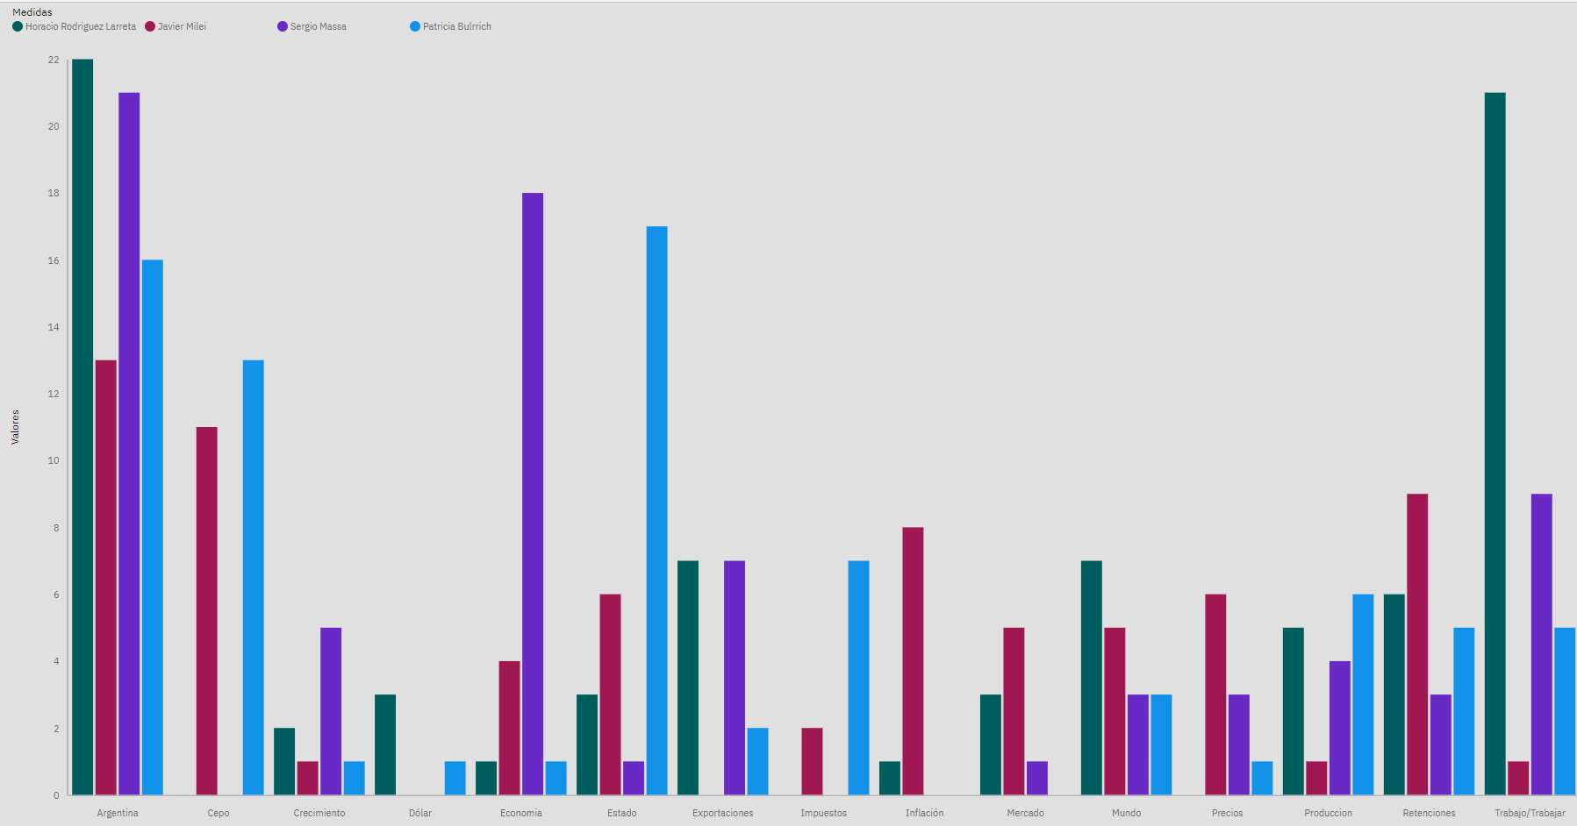
Grafico de comparación de palabras clave

Slide 13
Las palabras que se utilizaron en la comparación fueron:
Argentina
Cepo
Crecimiento
Dólar
Economía
Estado
Exportaciones
Impuestos
Inflación
Mercado
Mundo
Precios
Producción
Retenciones
Trabajo/Trabajar

Slide 14
Análisis de los gráficos obtenidos – Parte 2
Haciendo un paneo general, sorprende que Massa no menciona en su discurso nunca las palabras “Cepo” ni “Inflación”, que son palabras muy mencionadas por Bullrich y Milei; estos dos últimos, también hacen muchas menciones a “Estado” y “Retenciones”, entendiendo que sus discursos se centraron en criticar a las políticas económicas que aplica el gobierno actual y que, para ellos, perjudican al campo. Tanto Larreta como Massa, hacen hincapié en palabras como “Trabajo”, “Trabajar” y “Exportaciones”; sorprende un poco la decisión de Larreta de no confrontar tanto con el oficialismo como si lo hacen Bullrich y Milei, mostrando su perfil centrista por sobre el perfil mas de derecha que tienen los otros dos candidatos de la oposición. Con este grafico, se puede observar y ratificar que los discursos de Bullrich y Milei tienen un tinte mas económico, criticando las políticas económicas de la gestión actual; mientras que Larreta usa palabras criticas, pero es mas centrista en su discurso, saliendo un poco de los extremos. Por ultimo, el silencio de Massa en ciertas palabras, como las mencionadas a lo primero, mas “Impuestos” o lo poco que menciona “Estado”, hacen creer que un futuro gobierno del tigrense podría virar un poco hacia la derecha del peronismo y no regresar a los años del Kirchnerismo.

Slide 15
Carlos Suppo
Data Analyst Student – Data Entry

